Slide 1
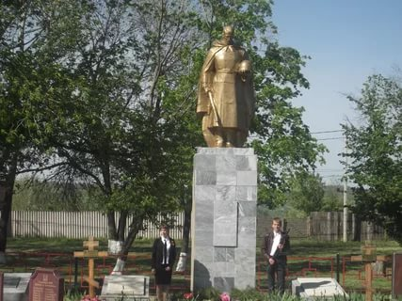
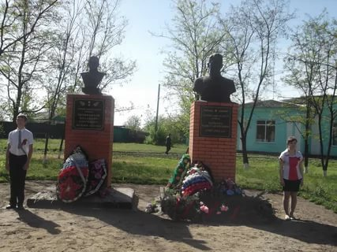
Инициативное бюджетирование Информационно-разъяснительный материал для населения

Slide 2
Инициативное бюджетирование –это актуально!

Slide 4
У инициативного бюджетирования есть пять критериев.
Первый — это обсуждение бюджетных вопросов, того, на что деньги потратить.
Второй — участие представителей власти, которое придает легитимную силу инициативам.
Третий — серийность процесса реализации, то есть механизм реализуется из года в год.
Четвертый — обязательное публичное обсуждение, причем не формальное, когда учителей собирают по разнарядке и все единогласно голосуют, а реальное.
Пятый критерий — отчетность.

